Slide 1

BSY730 - İleri Regresyon Analizi
Hafta 4: Basit Doğrusal Regresyonda Hipotez Testleri ve Uygulama
Prof. Dr. Soner ÇANKAYA
OMÜ Yaşar Doğu Spor Bilimleri Fakültesi

Slide 2
Basit Doğrusal Regresyonda Hipotez Testleri
Basit doğrusal regresyon (tahmin) denklemi;
Eşitlikte;
a: Regresyon doğrusunun Y eksenini kestiği noktanın orijine olan uzaklığını gösterir. Diğer bir ifade ile X değeri 0 olduğunda Y_{i}’ nin alacağı değerdir.
b: Regresyon katsayısı olup, X deki 1 birim değişmeye karşılık Y_{i}’ nin kendi birimi cinsinden değişeceği miktardır.

Slide 3
Regresyon Katsayısının Önem Kontrolü
X bağımsız değişkeni ile Y bağımlı değişkeni arasında doğrusal bir ilişkinin varlığı, her bir bireyin / birimin x_{i} ve y_{i} değerlerinin koordinat düzlemi üzerinde oluşturdukları noktaların dağılımına bakılarak tahmin edilebilir. Ancak, bu tahminin tutarlı olup olmadığının araştırılması gerekir. Bunun için, regresyon katsayısının önem kontrolü, doğrusallıktan ayrılışın önem kontrolü yapılır.

Slide 4
Basit Doğrusal Regresyonda Hipotez Testleri
Basit Doğrusal Regresyon Analizinde İki Hipotez Test Edilir:
Doğrusallıktan Ayrılışın Önem Kontrolü
Regresyon Katsayısının Önem Kontrolü

Slide 5
Birinci Hipotez Testi : Doğrusallıktan Ayrılışın Önem Kontrolü
1. Hipotez Kurulur.
H₀: Gözlenen Noktaların Regresyon Doğrusuna Uyumu Önemsizdir (Model geçersizdir)
H₁ : Gözlenen Noktalar Regresyon Doğrusu ile tanımlanabilir (Model Geçerlidir)

Slide 6
Birinci Hipotez Testi : Doğrusallıktan Ayrılışın Önem Kontrolü
Bu hipotezi test etmek için RKO ve RAKO varyanslarının oranı uygun test istatistiğidir. İki varyansın oranı F dağılımına yakınsayacağı için kullanılacak test dağılımı F’dir.
F_{H}=(RKO / RAKO) değeri hesaplanır.
1 ve (n-2) serbestlik dereceli ve belirlenen α anlamlılık düzeyinde F_{(1;n-2;α)} tablo değeri bulunur.
Eğer F_{H}=(RKO / RAKO) > F_{(1;n-2; α)} ise Ho Hpotezi RED edilir.

Slide 7
Bu hipotezi test etmek için RKO ve RAKO varyanslarının oranı uygun test istatistiğidir. İki varyansın oranı F dağılımına yakınsayacağı için kullanılacak test dağılımı F’dir.
F_{H}=(RKO / RAKO) değeri hesaplanır.
1 ve (n-2) serbestlik dereceli ve belirlenen α anlamlılık düzeyinde F_{(1;n-2;α)} tablo değeri bulunur.
Eğer F_{H}=(RKO / RAKO) > F_{(1;n-2; α)} ise
Ho Hpotezi RED Edilir.

Slide 8
Önem Kontrolü Yapabilmek için Kullanılacak Eşitlikler
X ortalamadan ayrılış kareler toplamı (XOAKT)
Serbestlik derecesi = (n-1)
Y ortalamadan ayrılış kareler toplamı (YOAKT) veya Genel Kareler Toplamı (GKT)
Serbestlik derecesi = (n-1)

Slide 9
XY Çarpımlar Toplamı (XYÇT)
Regresyon Kareler Toplamı (RKT)
RKT’ye ilişkin serbestlik derecesi = 1’dir.

Slide 10
Regresyondan Ayrılış Kareler Toplamı (RAKT) - Hata yada Artık Kareler Toplamı (HKT) da denir -
RAKT’na ilişkin serbestlik derecesi = (n – 2)’dir.

Slide 11
Hesaplama kolaylığı açısından kareler toplamları formülleri aşağıdaki şekilde de kullanılabilir:
Genel kareler toplamı (GKT)
Regresyon kareler toplamı (RKT)
Hata kareler toplamı (HKT)

Slide 12
Regresyon Analizi için Varyans Analizi Tablosu
Varyasyon (Değişim) Kaynağı | Ser.Der. (sd) | Kareler Toplamı (KT) | Kareler Ortalaması (KO) | F Hesap İstatistiği
Regresyon | 1 | RKT | RKT / 1 | RKO / RAKO
Hata (Artık) | (n-2) | RAKT (HKT) | RAKT / (n-2)
Toplam | (n-1) | YOAKT (GKT)

Slide 13
İkinci Hipotez Testi: Regresyon Katsayısının Önem Kontrolü
1. Hipotez Kurulur
H₀: Regresyon Katsayısı Önemsizdir (β₁=0)
H₁: Regresyon Katsayısı Önemlidir (β₁≠0)
Burada, regresyon katsayısının önemsiz olması demek; örneklemin çekildiği kitlede, bağımsız değişkende bir birimlik değişimin, bağımlı değişkende değişiklik yaratamayacağı anlamına gelir.

Slide 14
Test istatistiği hesaplanır ;
Eşitlikte,
S_{b} : Regresyon katsayısının standart hatasıdır Bu değer aşağıdaki formülden hesaplanır.
Eğer t_{h} > t_{(n-2; α)} ise Ho Hipotezi RED edilir.

Slide 15
Regresyon Katsayısının Güven Aralığı
Regresyon katsayısının güven aralığı,
b_{alt} = b – t_{n-2, α/2} . S_{b}
b_{üst} = b + t_{n-2, α/2} . S_{b}
şeklinde hesaplanmaktadır.

Slide 16
Regresyon sabiti a’ nın Önem Testi ve Güven Aralığı
a’ nın önem testinde hipotezler aşağıdaki şekilde kurulur.
H₀ : α = 0
H₁ : α ≠ 0
a’ nın önem testinde kullanılan istatistik t istatistiği olup, aşağıdaki formülden hesaplanır.
Test istatistiği ise,
Eşitlikte,
a’ nın güven aralığı ise,
a_{alt} = a – t_{n-2,α/2}.S_{a}
a_{üst} = a + t_{n-2,α/2}.S_{a}

Slide 17
Basit Doğrusal Regresyon Analizinde Özel Durum
Basit Doğrusal regresyonda tek bir bağımsız değişken olması nedeniyle t dağılımı ve F dağılımı arasında aşağıdaki matematiksel eşitlik söz konusudur :

Slide 18
Açıklama (Belirtme) Katsayısı R²
Yüzde cinsinden ifade edilen açıklama katsayısı, regresyon analizinde önemlidir ve aşağıdaki gibi hesaplanır ;
Açıklama Katsayısı bire yakın bulunur ise, bağımlı değişkendeki değişimin büyük bir kısmı bağımsız değişken tarafından açıklanabilir yorumu yapılabilmektedir.

Slide 19
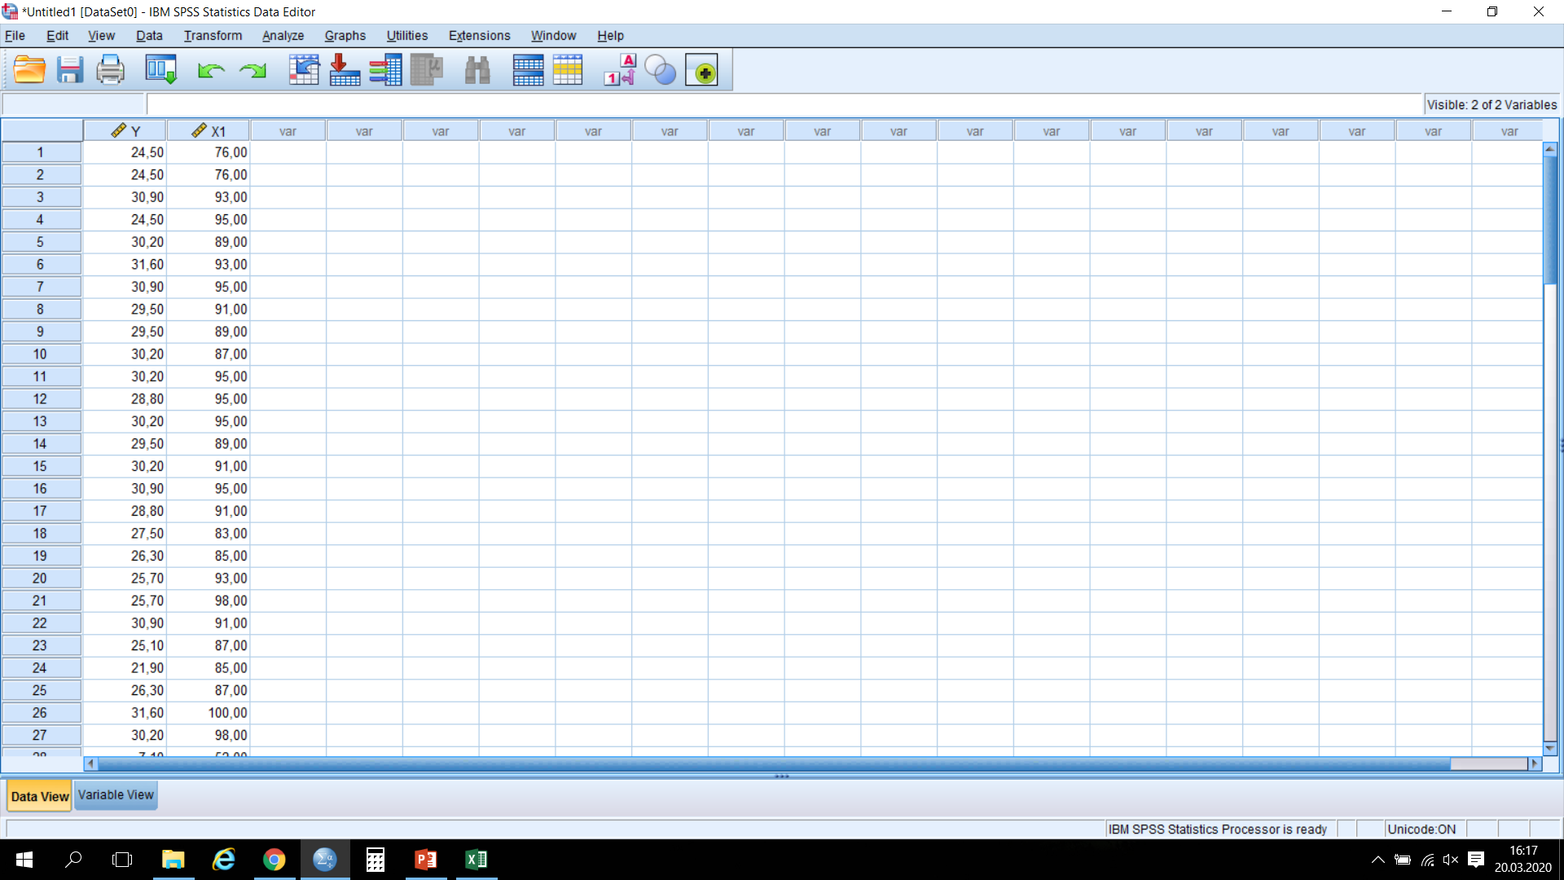
SPSS’ de Örnek Uygulama

Slide 20
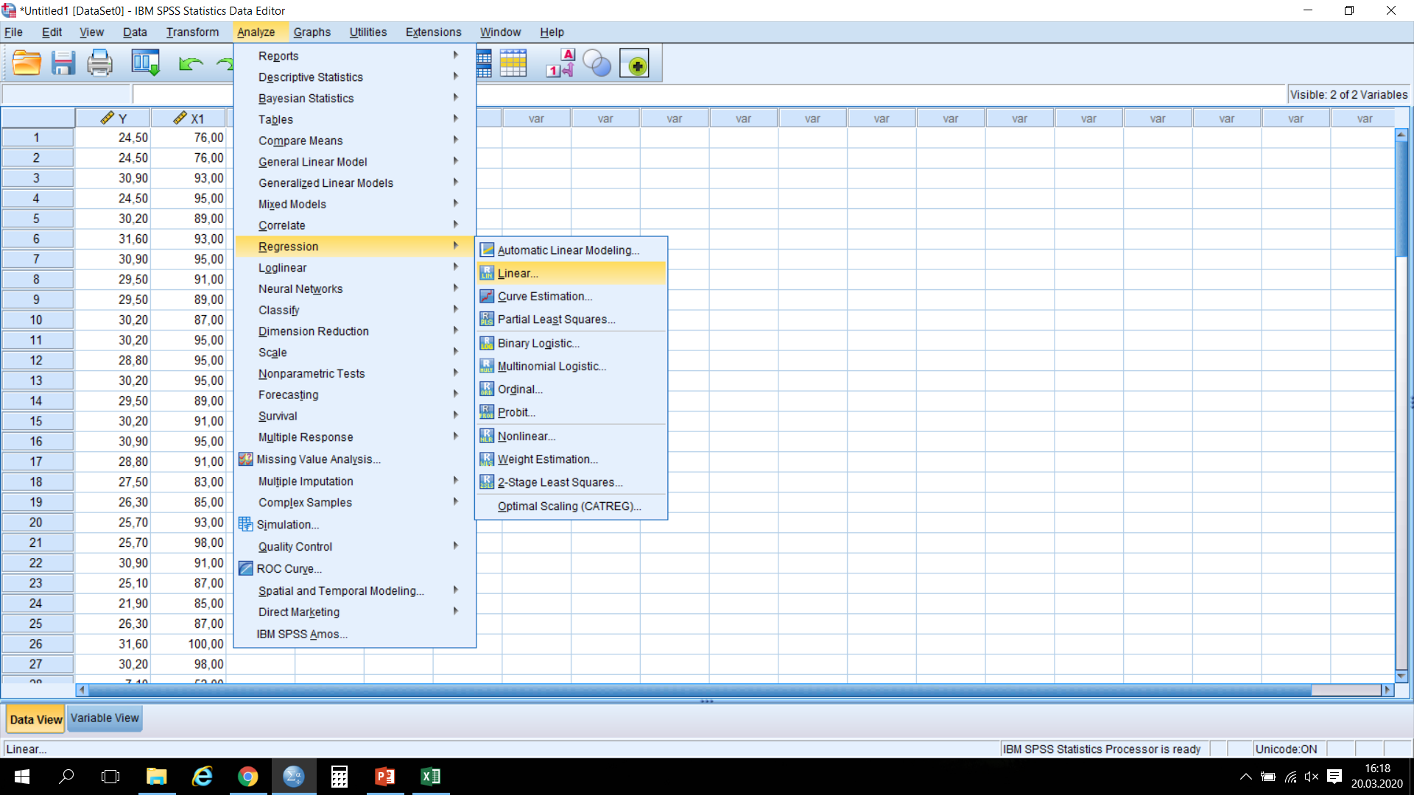

Slide 21
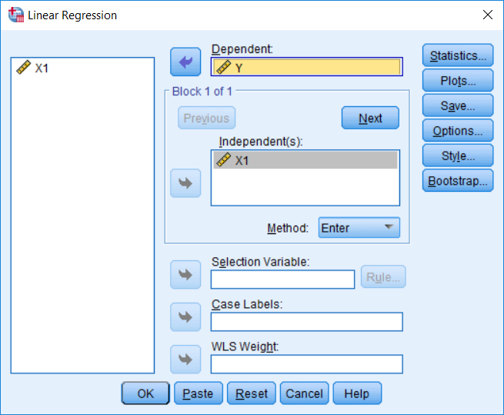

Slide 22
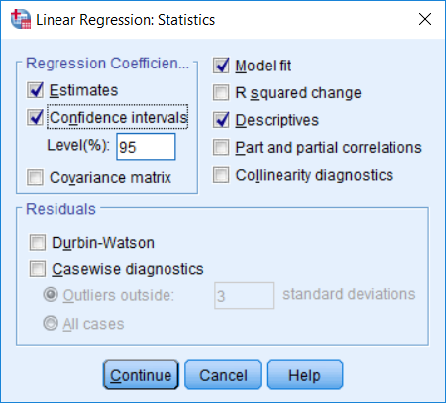

Slide 24
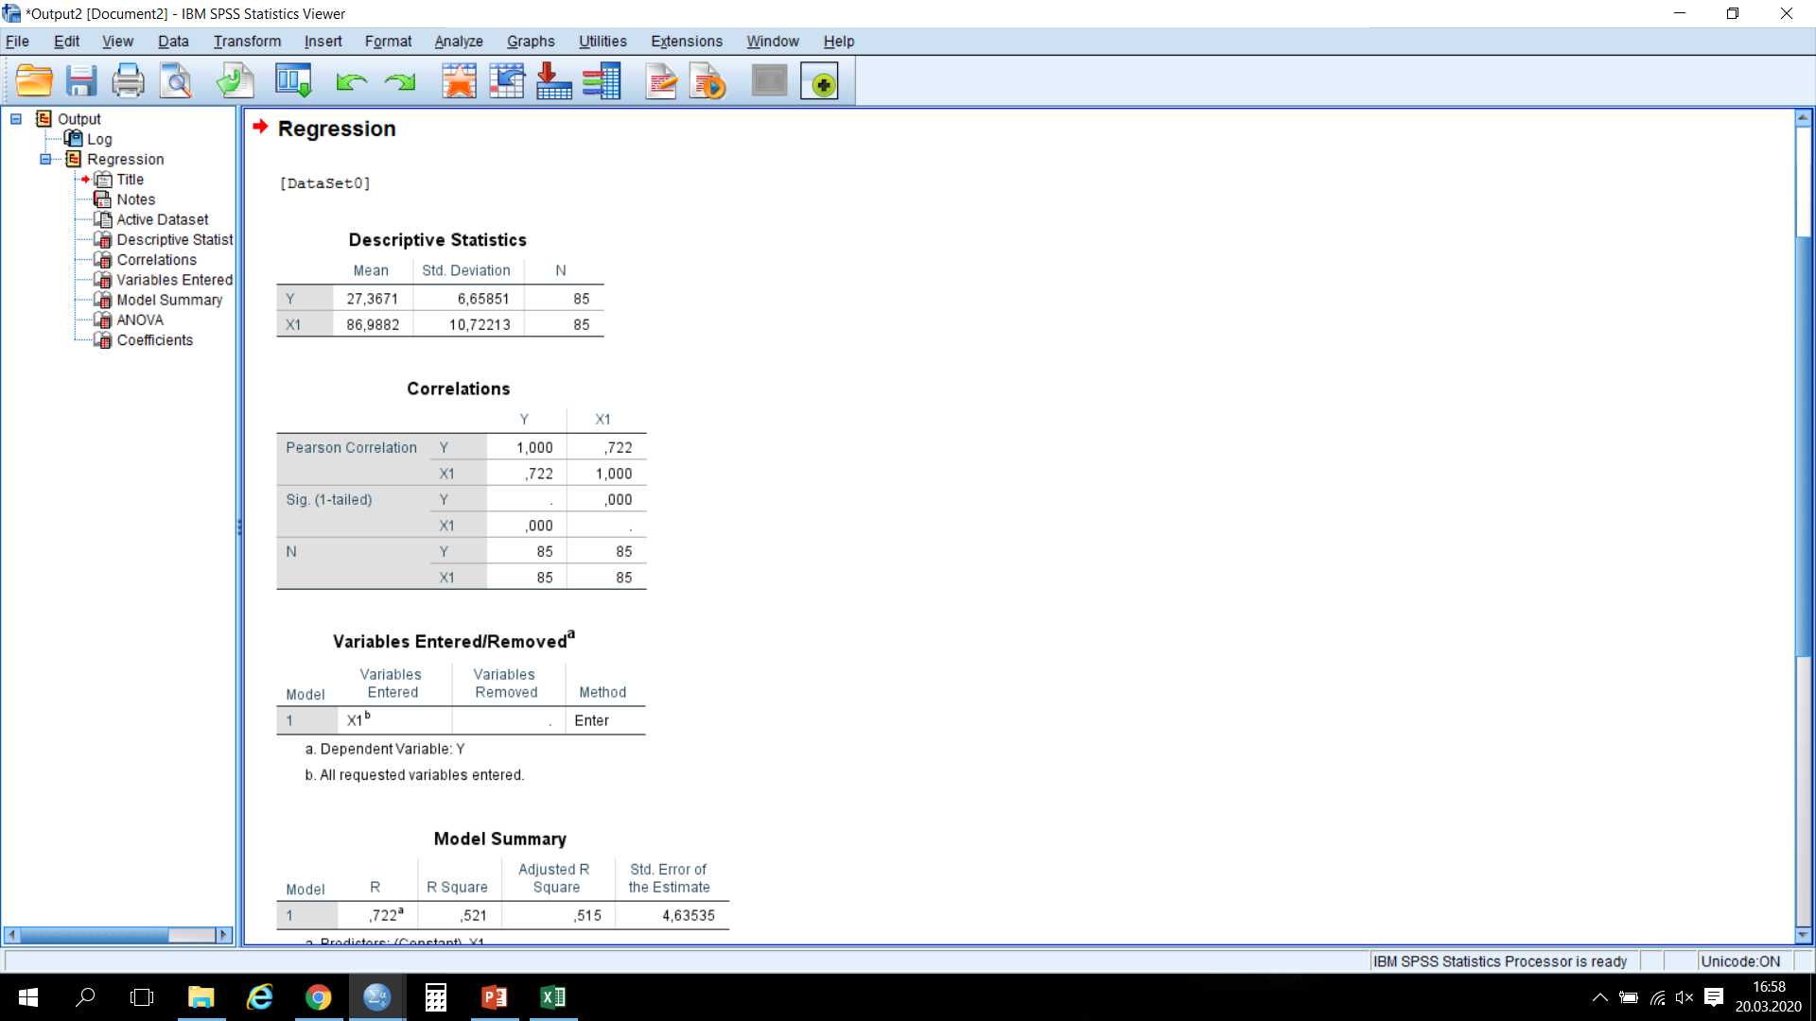

Slide 25
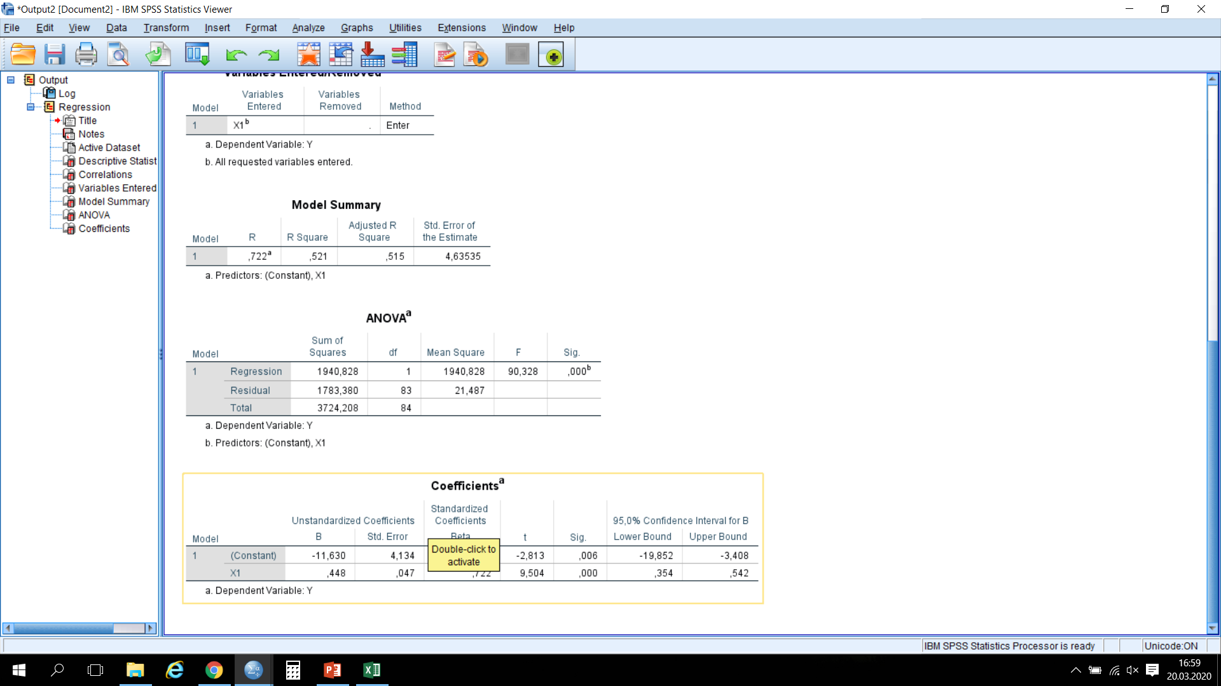

Slide 26
Tablo 1. Tanımlayıcı İstatistikler
Faktörler | n | Ortalama | Std Sapma
Y | 85 | 27,37 | 6,658
X₁ | 85 | 86,98 | 10,700

Slide 27
Tablo 2. Regresyon analiz sonuçları
Faktörler | bi | Sbi | t | P-değeri
Sabit | -11.630 | 4.134 | -2.813 | 0.006
X1 | 0.448 | 0.047 | 9.504 | <0.001
Bağımlı değişken: Y; R²: 0.521; R²_{adj}: 0.515; F=90.328 (P<0.001)
b_{i}: regresyon katsayıları; s_{bi}: regresyon katsayılarına ait standart hata.

Slide 28
TEŞEKKÜRLER

